Slide 1



TECNOLÓGICO NACIONAL DE MÉXICO
UNIDAD ACADÉMICA VENUSTIANO CARRANZA
“INGENIERÍA EN SISTEMAS COMPUTACIONALES”
INGENIERIA DE SOFTWARE
ACTIVIDAD
ACTIVIDAD 2.3 –Ejercicios EventControl
PRESENTA
SEMESTRE | SEXTO
NOMBRE DEL ALUMNO | MATRICULA
Rafael Aquino Villanueva | 231260073
DOCENTE
ING. FRANCISCO JAVIER MINGO VELAZQUEZ
22 DE FEBRERO DE 2026 VENUSTIANO CARRANZA, CHIAPAS

Slide 2
Introducción
Se desarrolla el modelado estructural y funcional del sistema EventControl, el cual corresponde a un sistema digital de invitación y gestión integral de eventos sociales.Para su diseño se emplearon herramientas de modelado como Bizagi para la representación de procesos, Draw.io para la arquitectura del sistema y el diagrama entidad–relación, y Balsamiq Wireframes para el prototipo y desarrollo de las interfaces.
El sistema integra módulos para la administración del evento, gestión de invitados, generación de pases digitales, asignación estratégica de mesas y control de acceso mediante validación en tiempo real.

Slide 3
Objetivo
Diseñar el modelo conceptual y estructural del sistema EventControl cómo quedará el sistema digital para la gestión integral de un evento social(BODA), definiendo sus módulos, funcionalidades y flujo de operación.
El sistema deberá permitir:
Administrar la lista de invitados y el control de confirmaciones de asistencia.
Generar pases digitales personalizados para cada invitado.
Asignar y organizar mesas de forma estratégica y ordenada.
Implementar un módulo de control de acceso con autenticación de usuarios.
Monitorear en tiempo real la asistencia y ocupación del evento.
De esta manera, se busca que se facilite su futura implementación y garantice una correcta organización del evento.

Slide 4
justificacion
Se utilizaron Bizagi, Draw.io y Balsamiq porque cada una apoya una parte diferente del diseño del sistema.
Bizagi permitió modelar los procesos, Draw.io ayudó a representar la arquitectura y la base de datos, y Balsamiq facilitó el diseño previo de las interfaces.

Slide 5
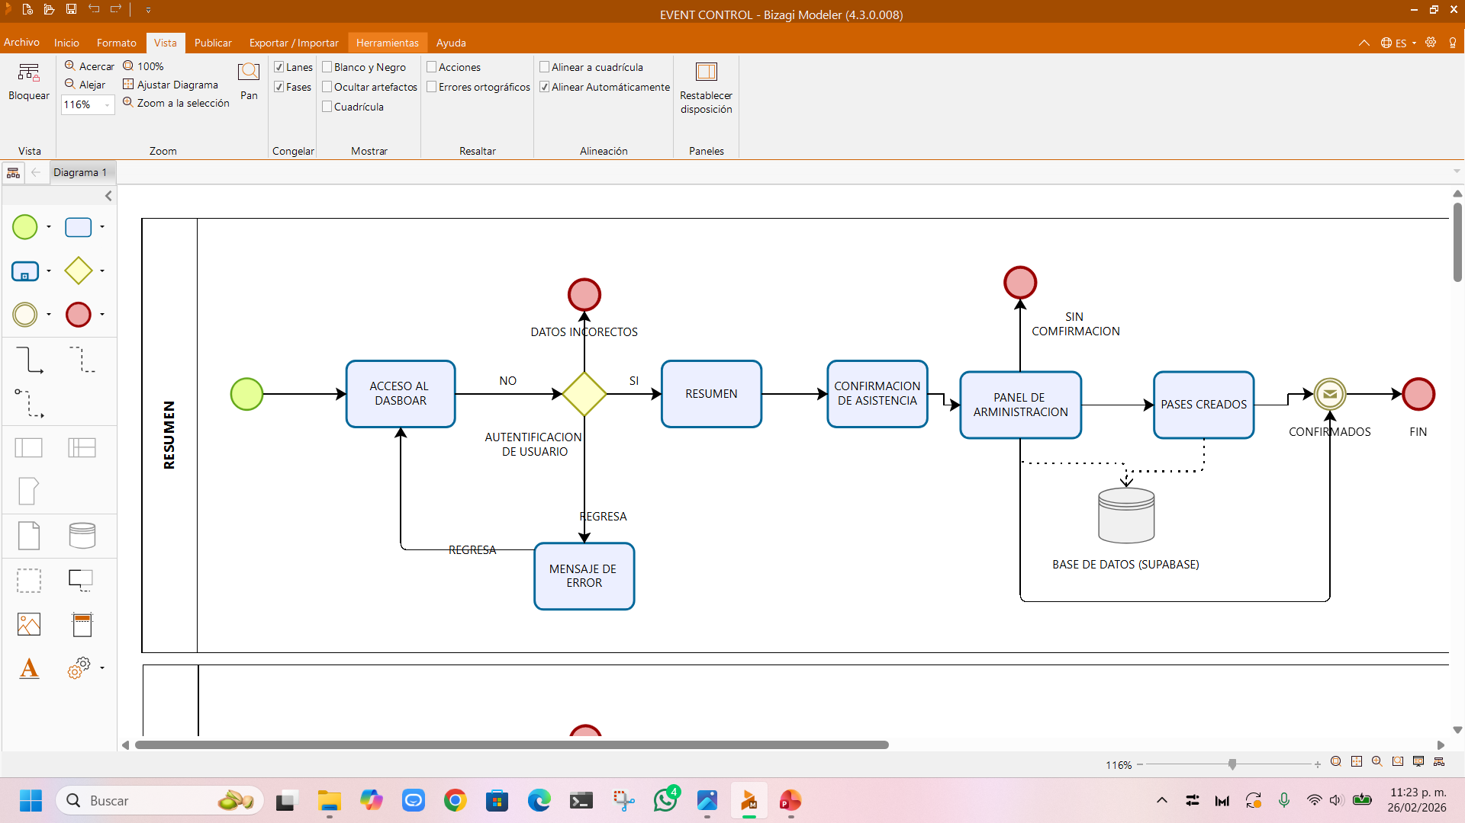
RESUMEN
el proceso del módulo de resumen. Después de la autenticación del usuario, se accede al resumen general donde se realiza la confirmación de asistencia. La información se gestiona desde el panel de administración y se consulta en la base de datos. El proceso concluye cuando los pases quedan confirmados.

Slide 6
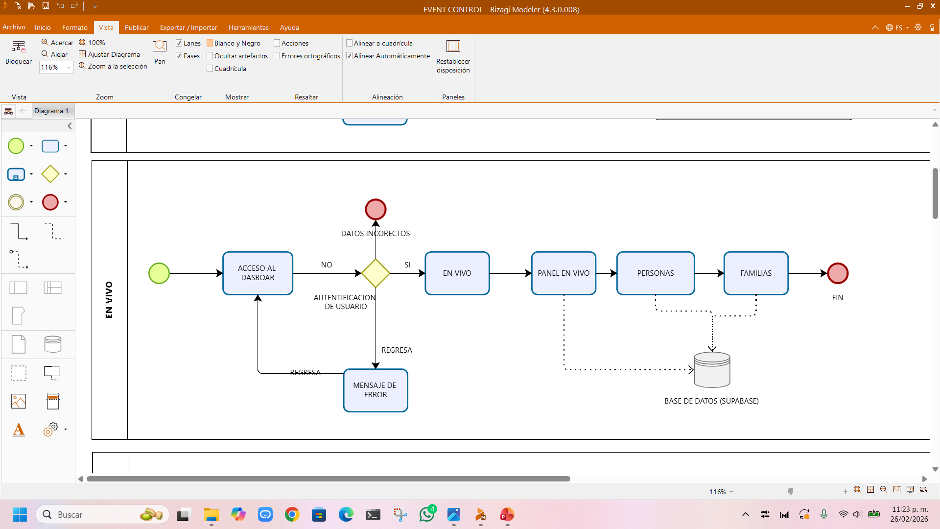
EN VIVO
el módulo En Vivo. Tras la autenticación del usuario, se accede al panel en vivo donde se visualizan las personas y familias registradas. La información se consulta y actualiza en la base de datos en tiempo real. El proceso finaliza después de mostrar los datos correspondientes.

Slide 7
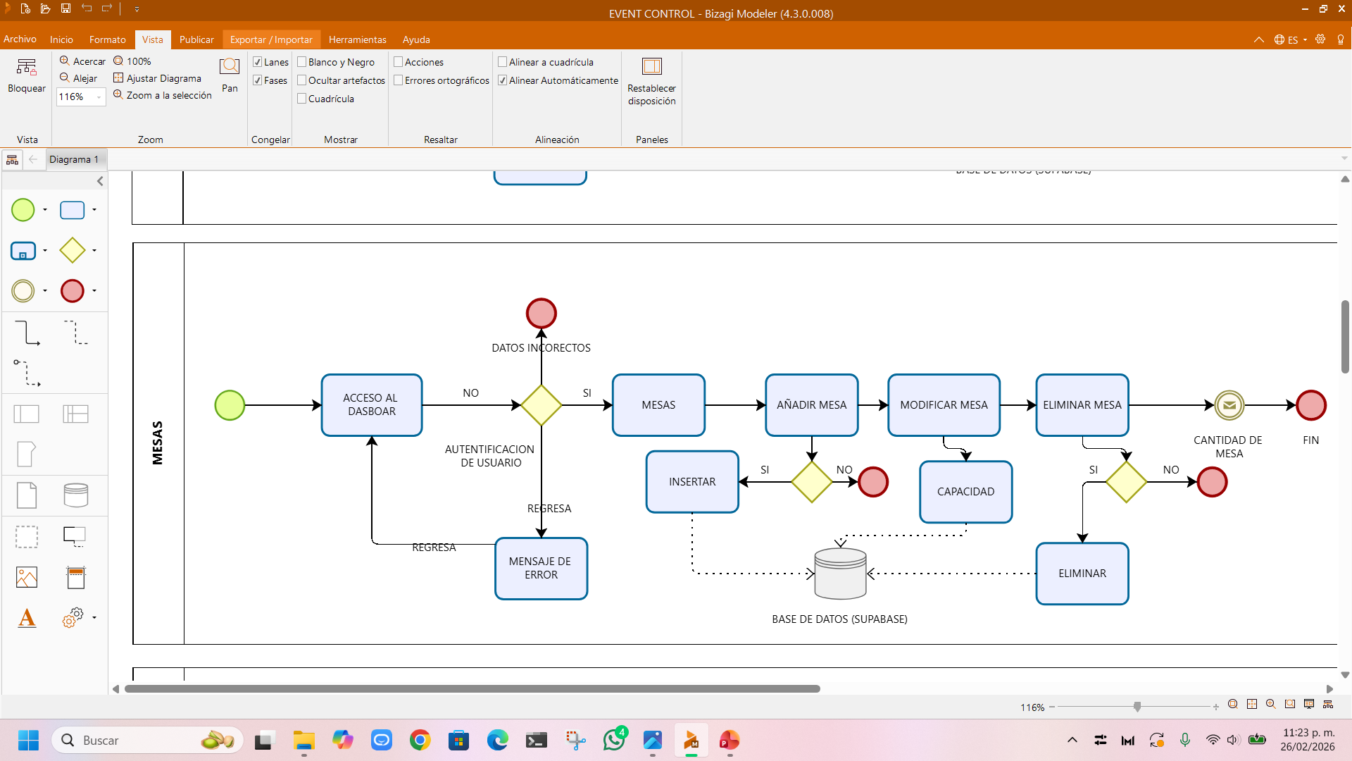
MESAS
el proceso de gestión de mesas. Después de la autenticación del usuario, el sistema permite agregar, modificar o eliminar mesas. Cada acción se valida antes de actualizar la base de datos. El proceso finaliza cuando se confirma la cantidad de mesas registradas.

Slide 8
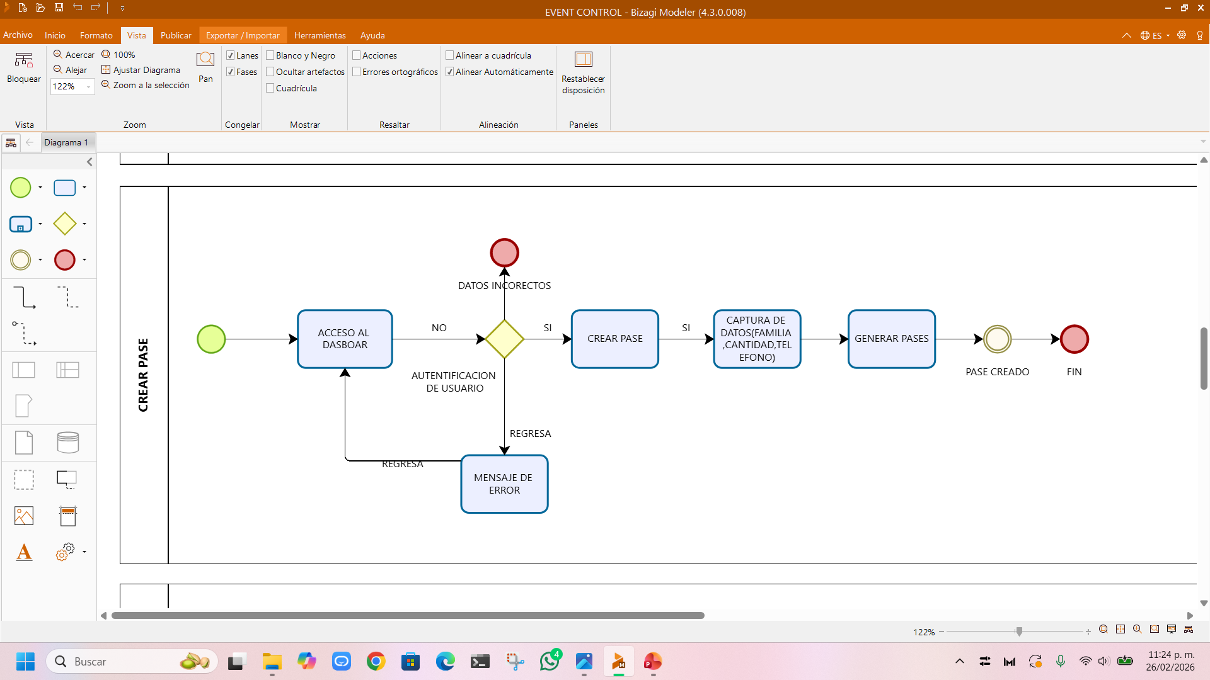
CREAR PASE
La creación de pases. Inicia con la autenticación del usuario y el acceso al dashboard. Si los datos son correctos, se procede Para crear el pase, capturando la información necesaria. Posteriormente, el sistema genera el pase y finaliza el proceso con la confirmación de que fue creado correctamente.

Slide 9
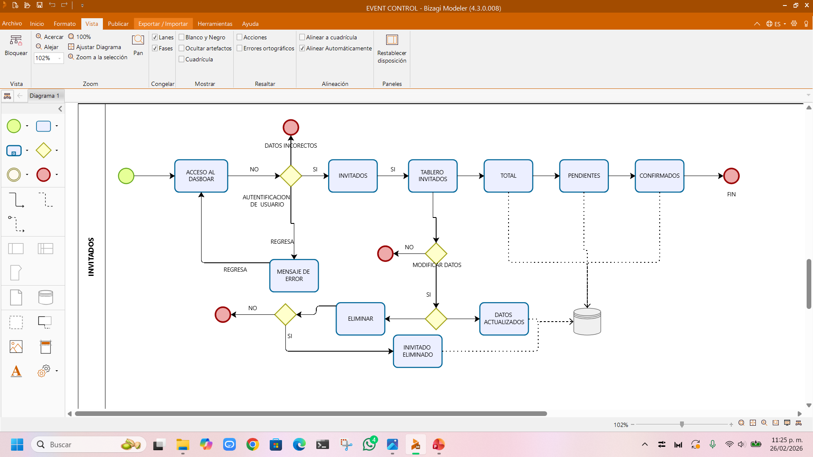
INVITADOS
La gestión de invitados. Inicia con la autenticación del usuario y el acceso al dashboard. Posteriormente, se visualiza el tablero de invitados, donde se muestran totales, pendientes y confirmados. El sistema permite modificar o eliminar registros, actualizando la base de datos según la acción realizada. El proceso finaliza una vez que los cambios han sido confirmados.

Slide 10
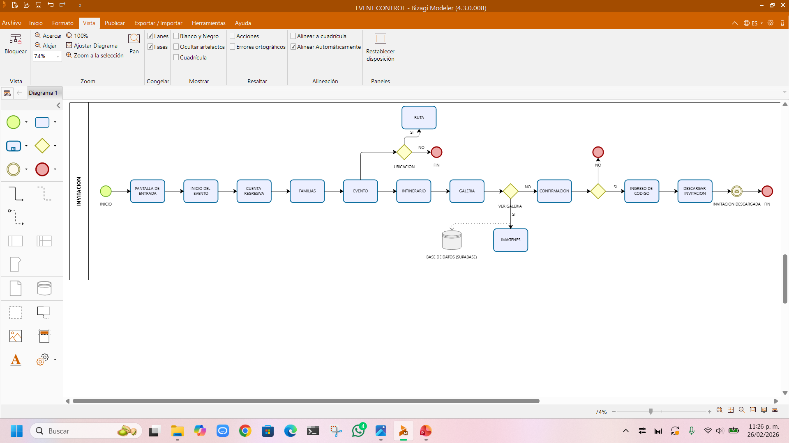
INVITACION
El proceso de invitación dentro del sistema. Inicia con la entrada del usuario, continúa con el registro y validación de datos, y pasa por una verificación contra la base de datos. Dependiendo de la confirmación, se procesa o se descarta el código, finalizando con la invitación confirmada o el cierre del proceso.

Slide 11
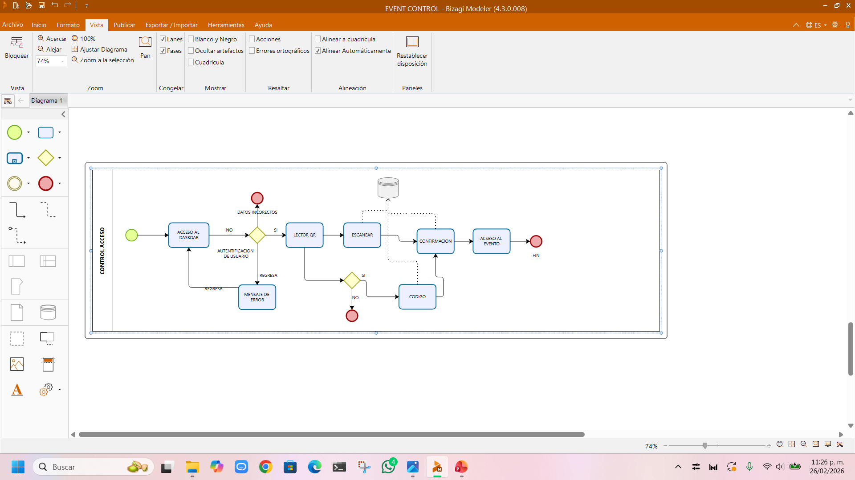
CONTROL ACCESO
control de acceso al evento. Inicia con la autenticación del usuario, continúa con la lectura y validación del código QR, y finaliza otorgando o negando el acceso según el resultado. Se incluyen decisiones y validaciones contra la base de datos para garantizar un acceso seguro.

Slide 12
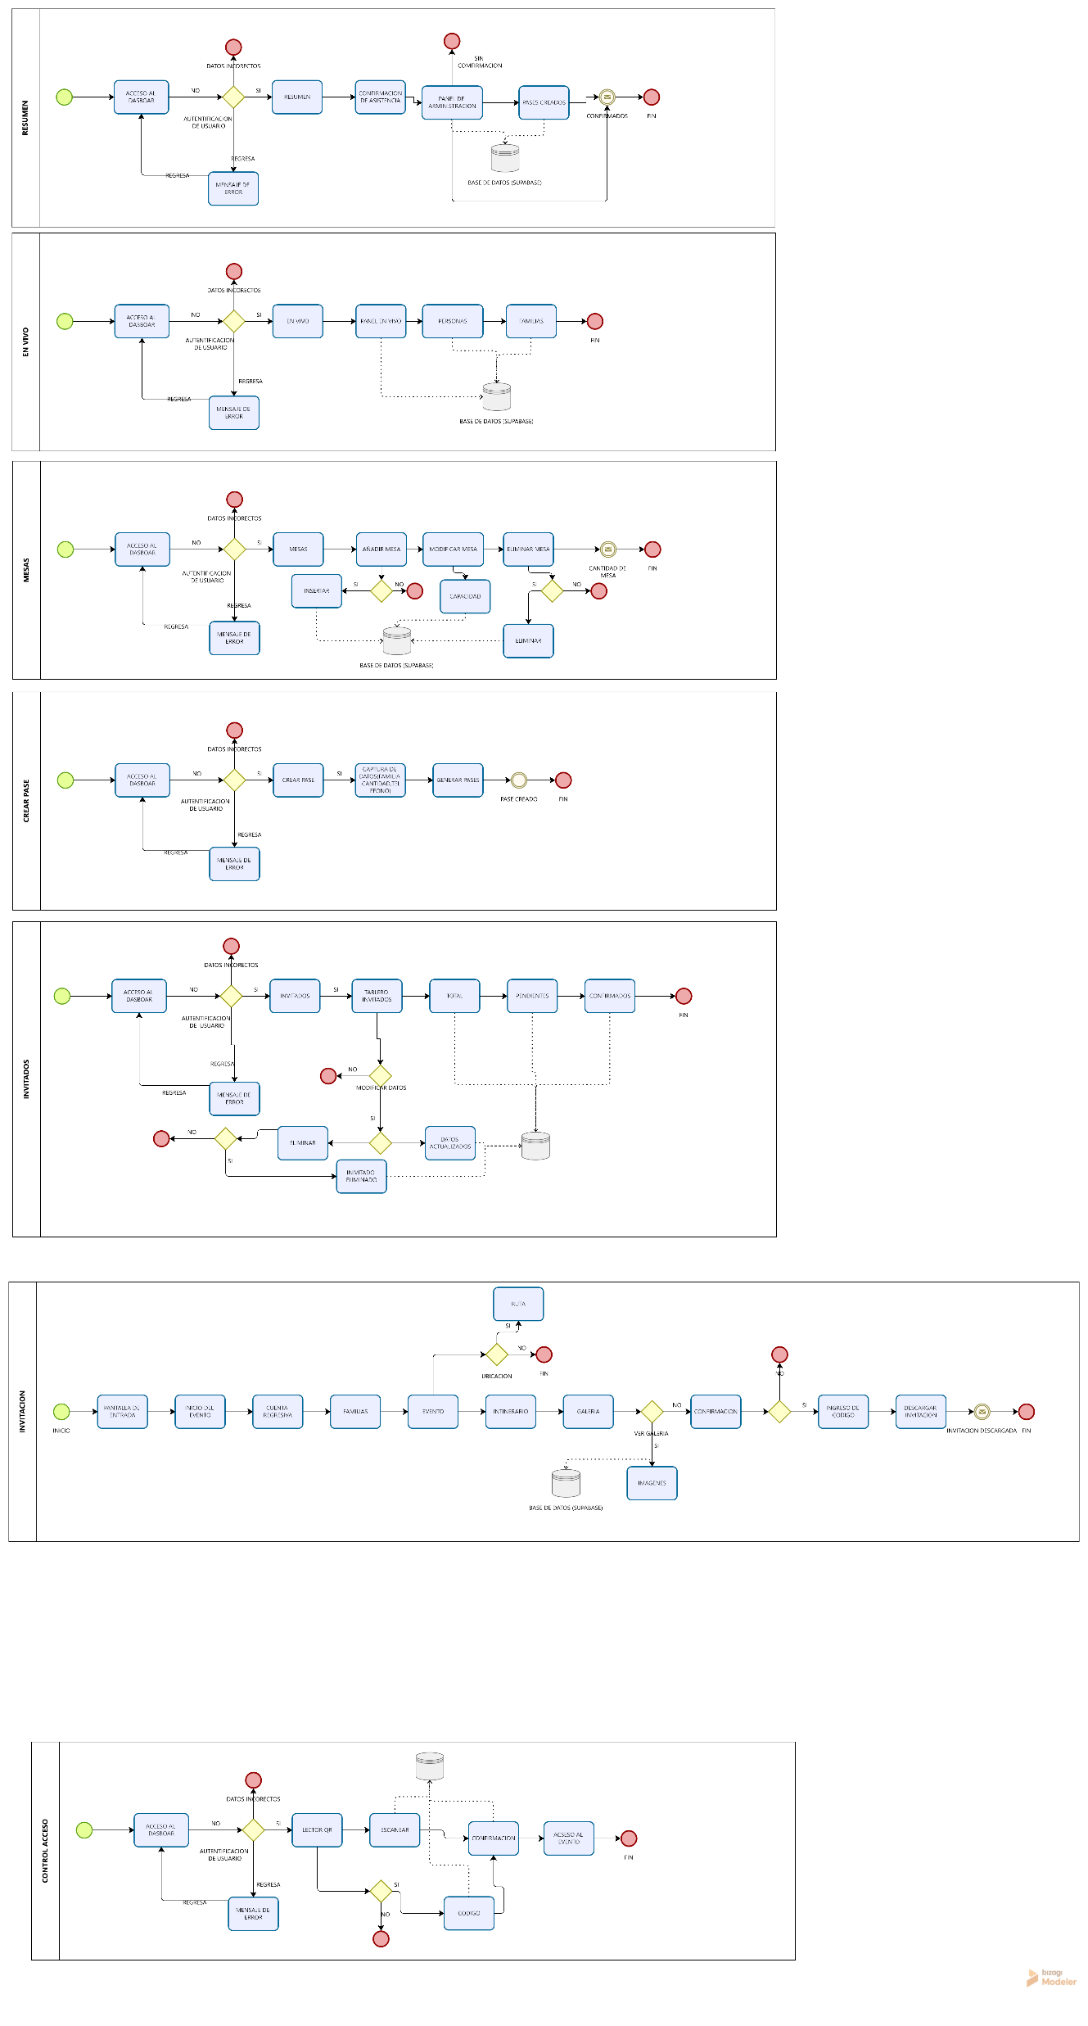
DIAGRAMA DE PROCESOS
se presentan los diagramas de flujo correspondientes a los distintos módulos del sistema EventControl. Cada diagrama modela el proceso operativo desde el inicio hasta su finalización, incluyendo validaciones, decisiones y actualizaciones en la base de datos.

Slide 13
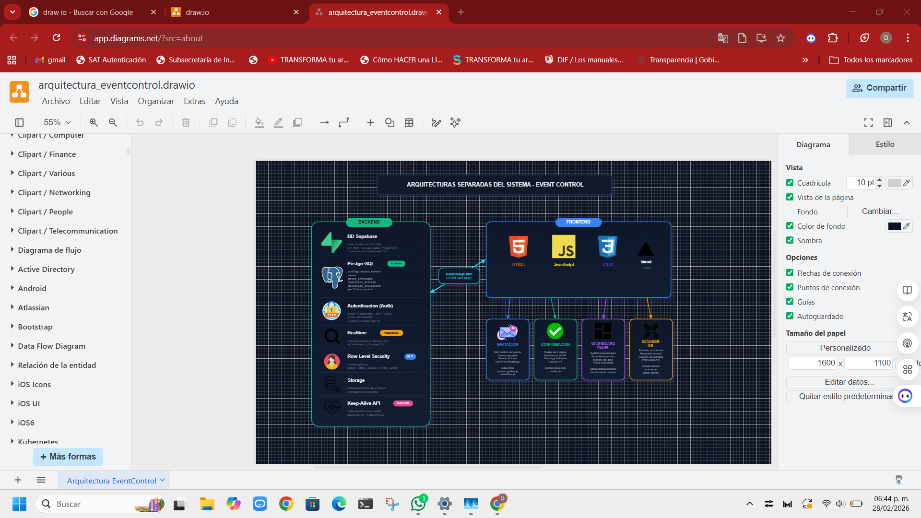
Arquitectura evencontrol
Este diagrama muestra la arquitectura separada del sistema Event Control, dividida en Backend y Frontend. El Backend, implementado con Supabase, se encarga de la base de datos, autenticación y seguridad de la información. El Frontend, desarrollado con HTML, CSS y JavaScript, es la parte visual donde interactúan los usuarios.
Ambos se comunican mediante una API, donde el frontend solicita datos y el backend los procesa y responde.

Slide 14
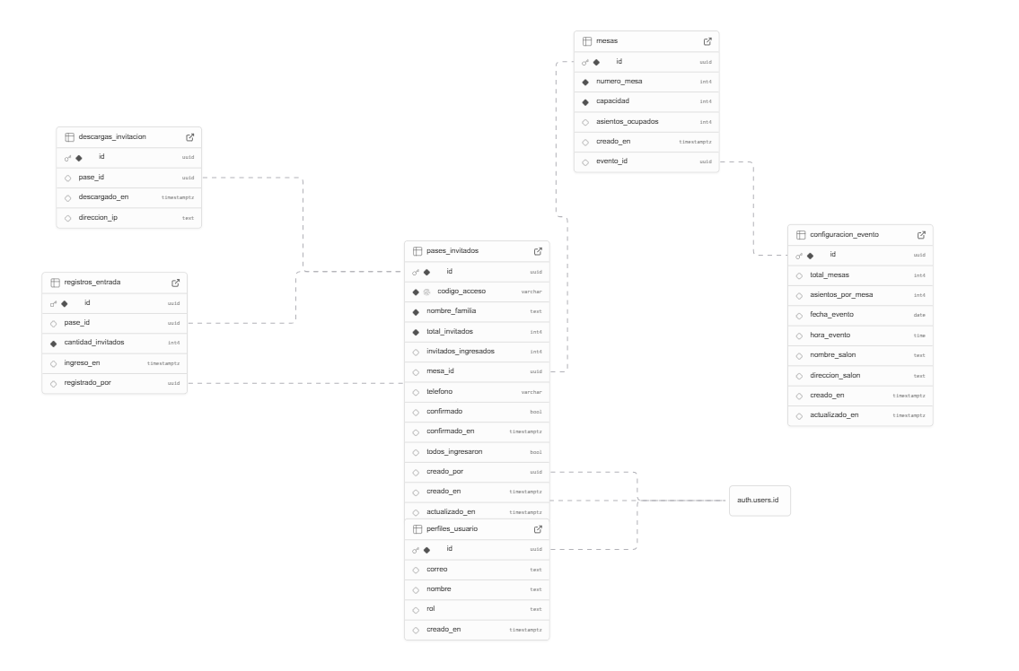
UML ENTIDAD RELACION
El diagrama representa la estructura de la base de datos del sistema Event Control en Supabase. La tabla central es pases_invitados, donde se almacenan los datos de cada invitación, incluyendo código de acceso, número de invitados, confirmación y mesa asignada.
La tabla mesas gestiona la capacidad y ocupación de cada mesa, mientras que configuracion_evento almacena los datos generales del evento. Por otro lado, registros_entrada controla el acceso en tiempo real, registrando cuántos invitados ingresan y quién realiza el registro. La tabla descargas_invitacion permite llevar seguimiento de las descargas realizadas.
Finalmente, las tablas se relacionan mediante claves foráneas, garantizando integridad de datos y un control estructurado del evento.

Slide 15
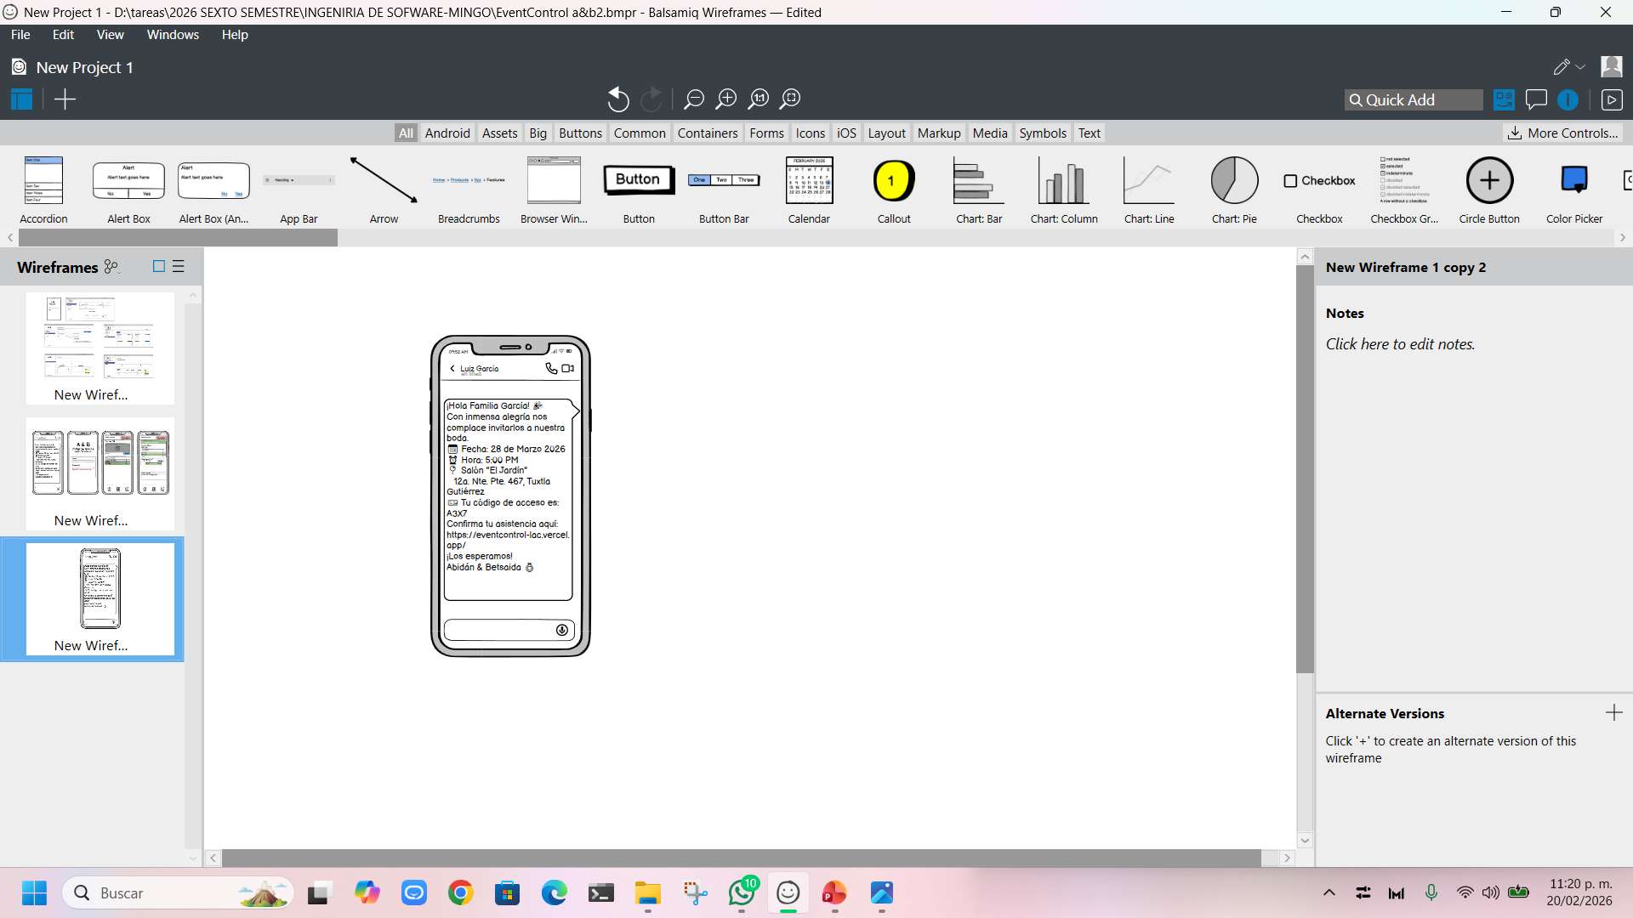
INVITACIÓN A LA BODA
Se muestra la pantalla principal de la invitación digital, donde se tiene que confirmar la sistencia a la boda

Slide 16
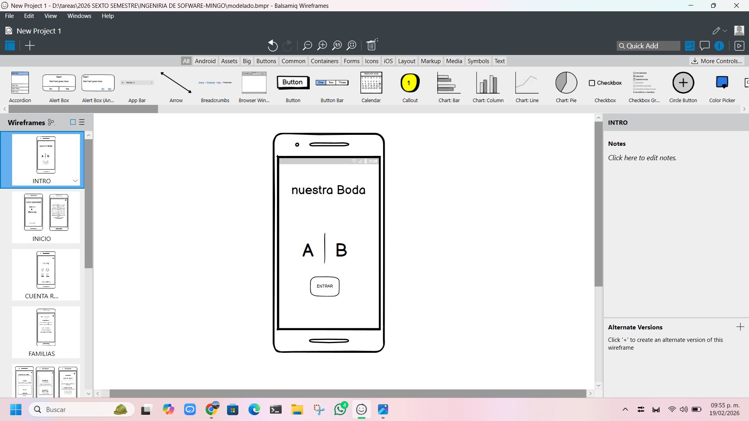
Introducción a la invitación
se muestra la pantalla principal de la invitación digital, donde se presenta el diseño inicial del evento. Se ve la estructura visual que da la bienvenida a los invitados, incluyendo elementos gráficos representativos de la celebración.

Slide 17
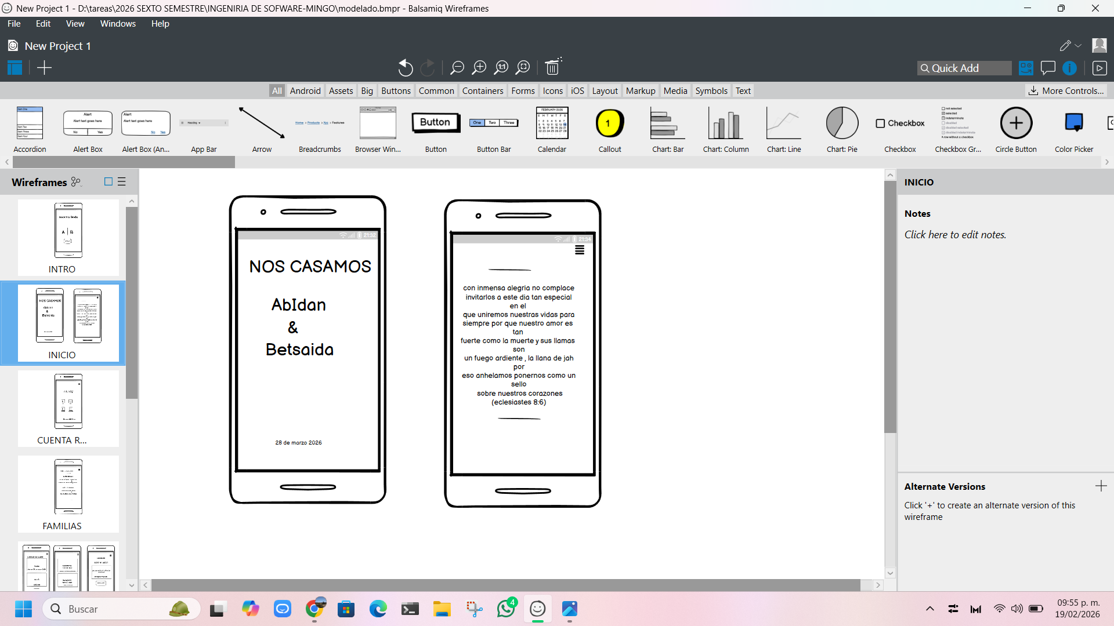
INICIO DE LA INVITACION
En esta pantalla se Ve el inicio formal de la invitación digital. Se estructura el contenido principal visual adecuada, permitiendo al usuario identificar rápidamente la información del evento.

Slide 18
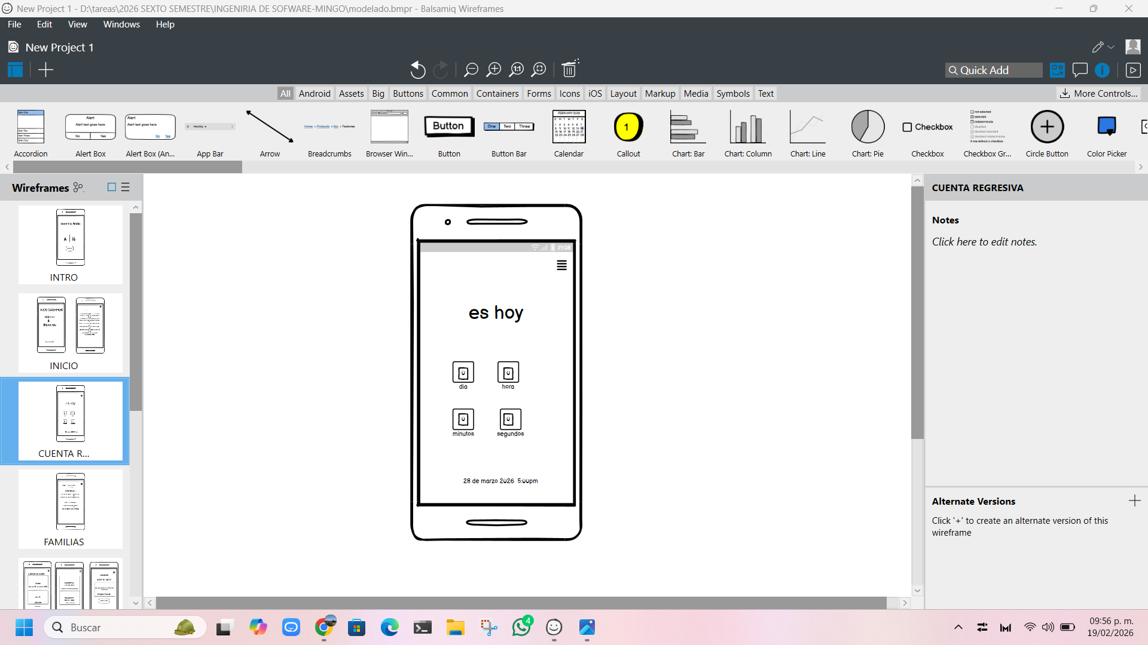
CONTADOR DE TIEMPO PARA LA BODA
Se implementa un contador regresivo, el cual indica el tiempo restante para la celebración del evento. Este elemento ayuda a mejorar la experiencia del usuario al generar expectativa y dinamismo en la interfaz.

Slide 19
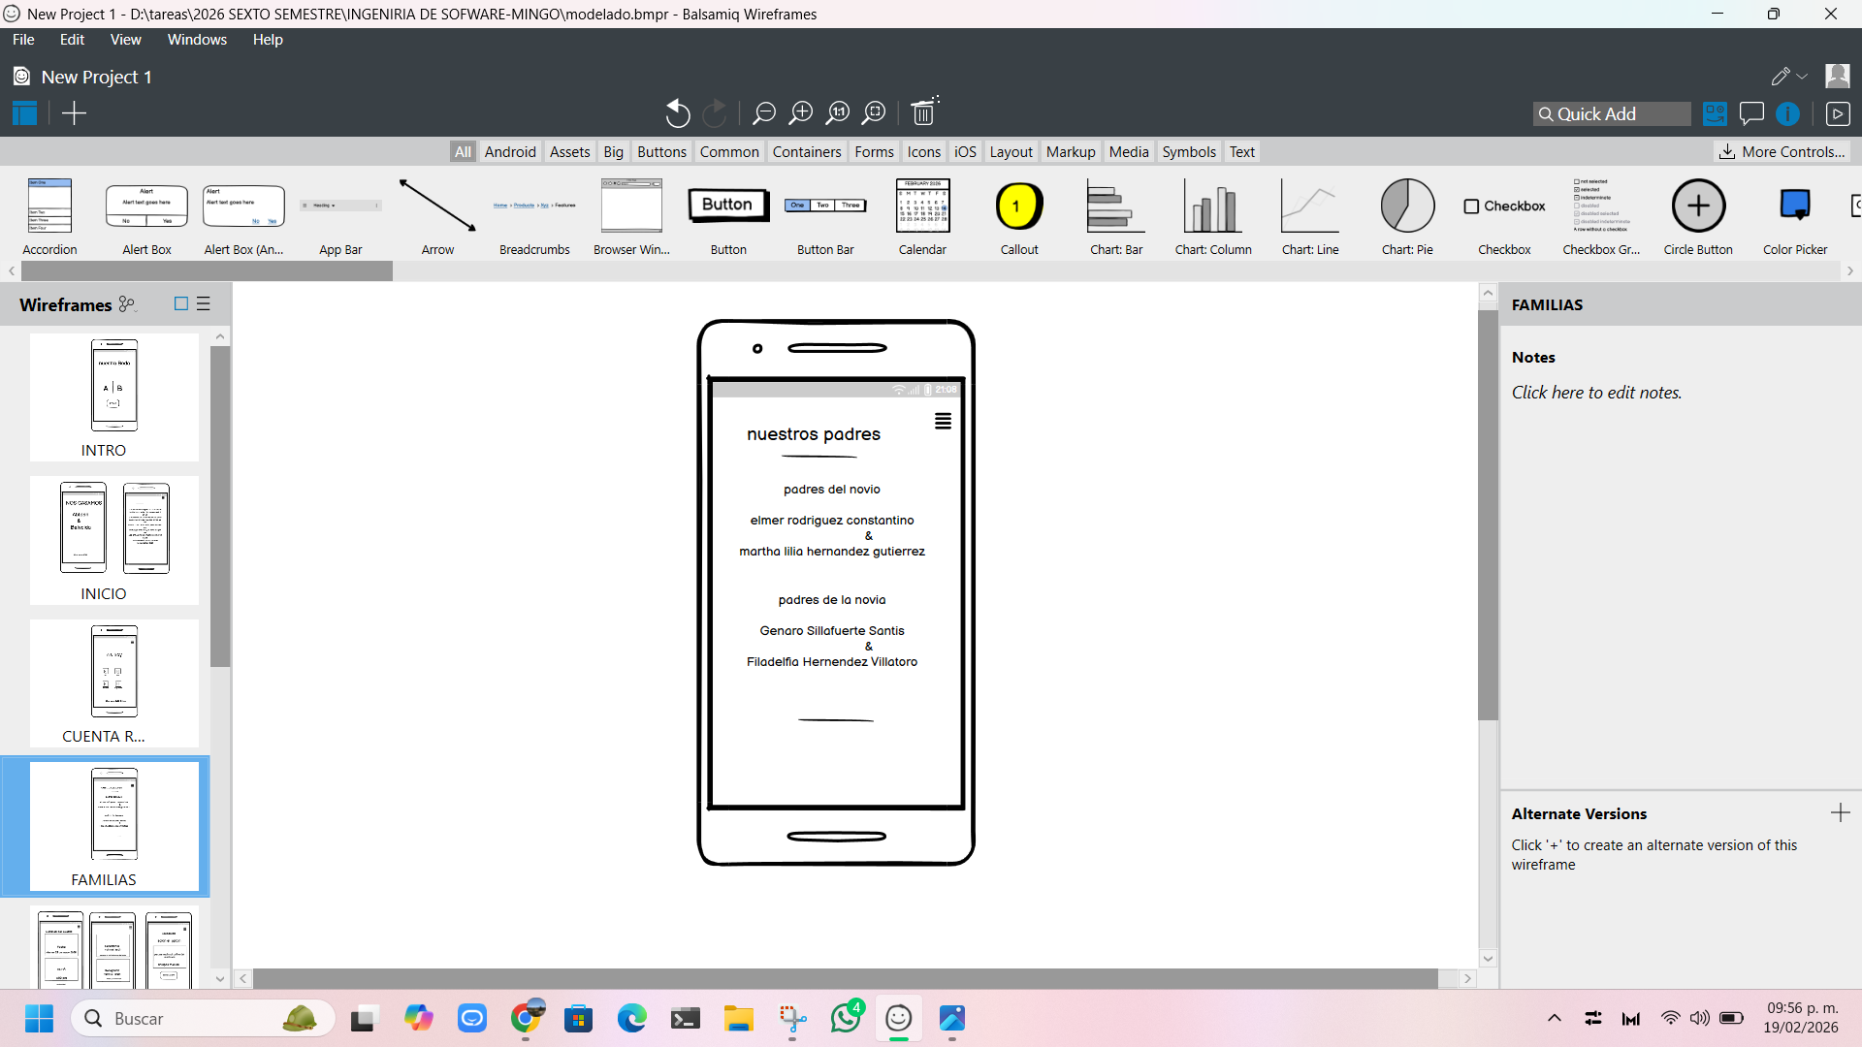
FAMILIAS
los nombres de las familias que forman parte del evento. Ya que en este apartado cumple con una función protocolaria, respetando la formalidad y tradición en la presentación de los familiares.

Slide 20
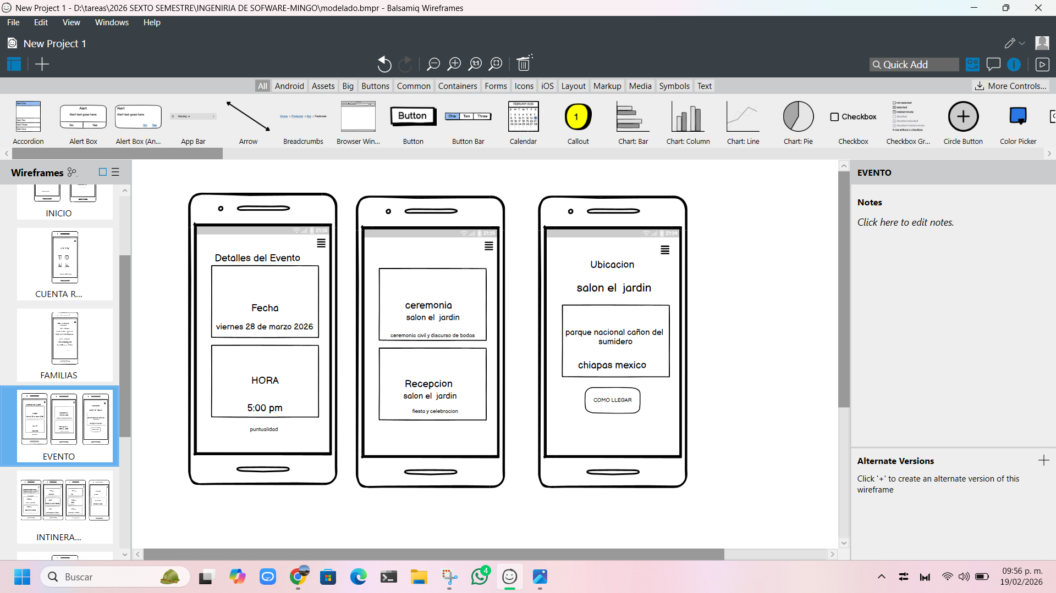
EVENTO
Se presenta la información detallada del evento, lo cual incluyen fecha, hora y lugar. La organizacion de los elementos permite una lectura clara y organizada para los invitados.

Slide 21
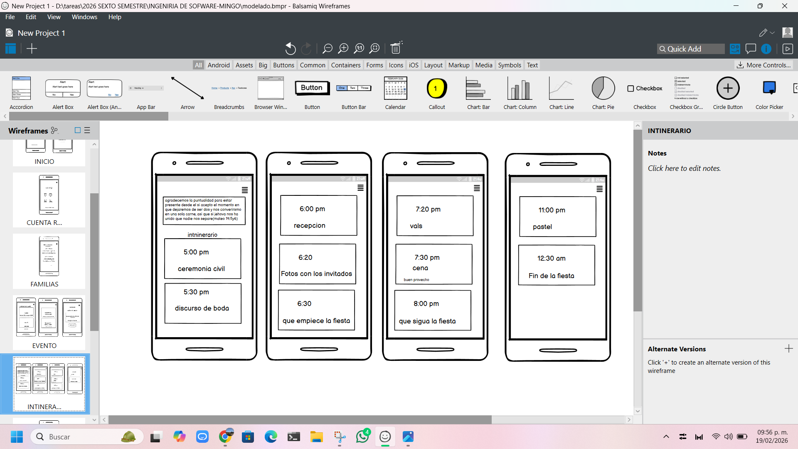
INTINERARIO
Se muestra la estructura del programa del evento. Esto organiza cronológicamente las actividades, facilitando que los invitados conozcan el orden de cada momento importante.

Slide 22
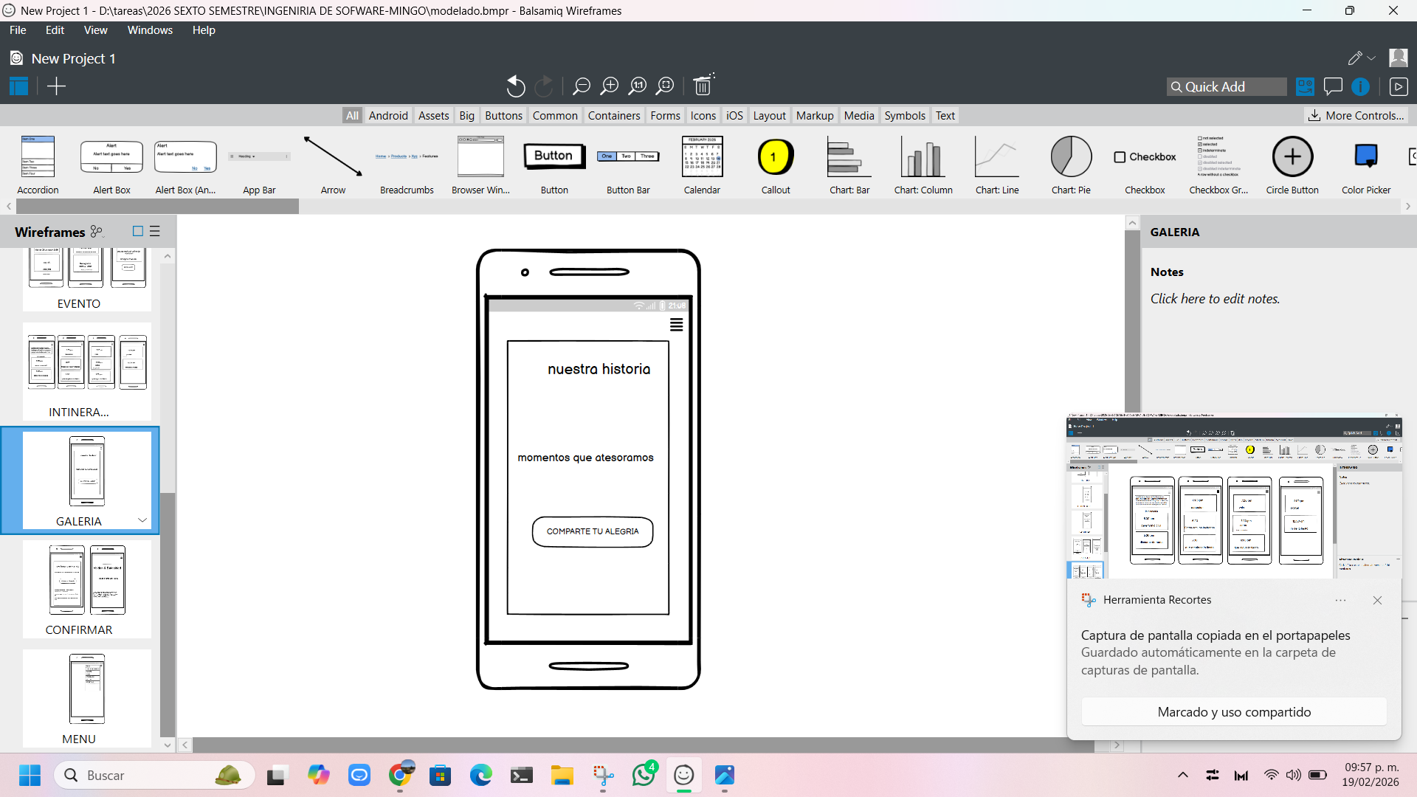
GALERIA
se integra una galería visual con imágenes representativas de los anfitriones. Esto logra aporta un elemento visual atractivo

Slide 23
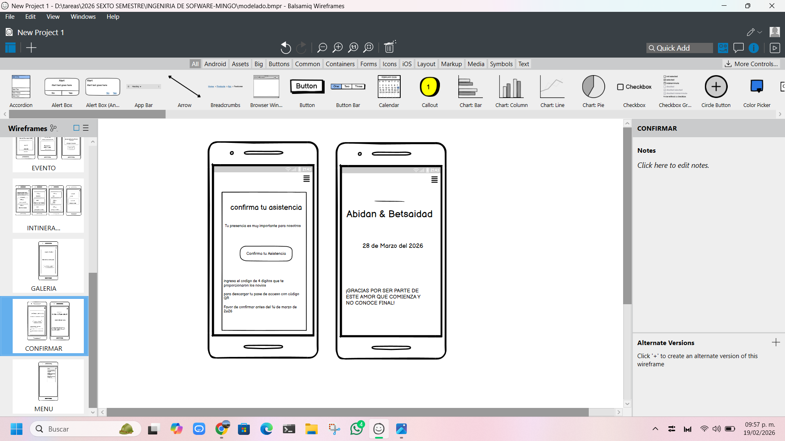
CONFIRMACION
Muestra el boton de confirmación de asistencia. En este apartado permite la interacción directa del invitado, facilitando la gestión y control de asistentes al evento.

Slide 24
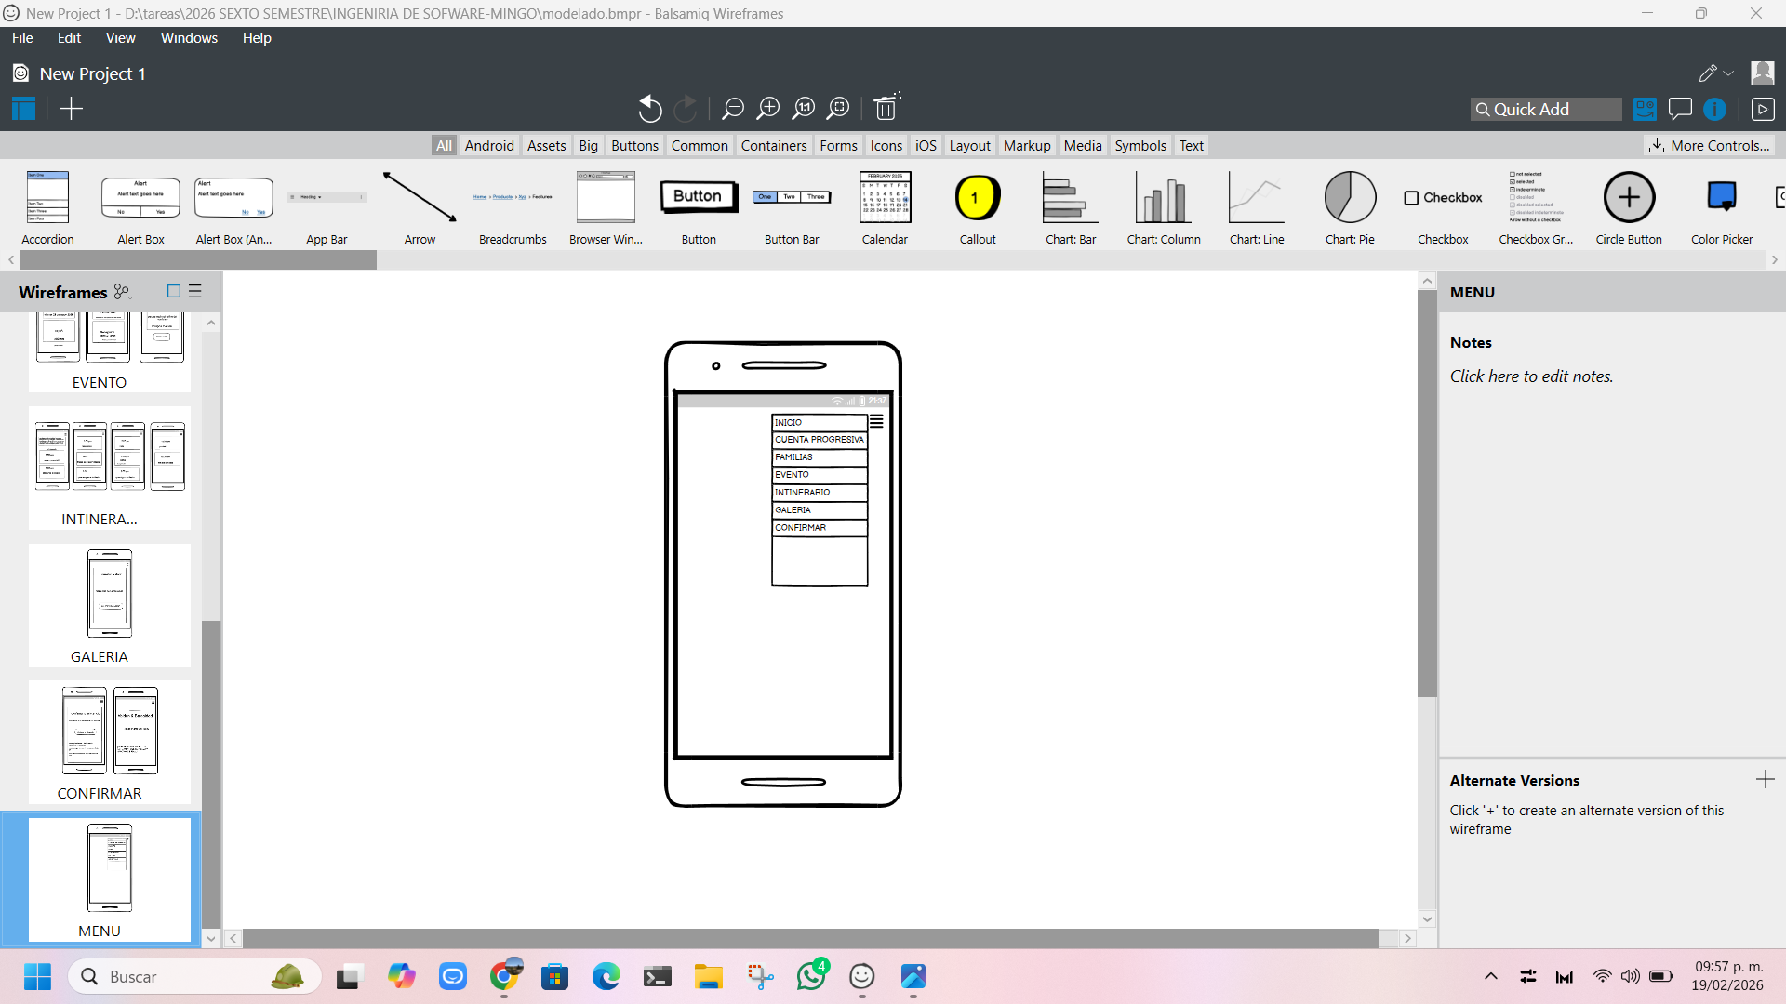
MENU LATERAL
Se implementación de un menú lateral de navegación. Este componente mejora la usabilidad del sistema al permitir el acceso mas rápido a las distintas secciones de la invitación.

Slide 25
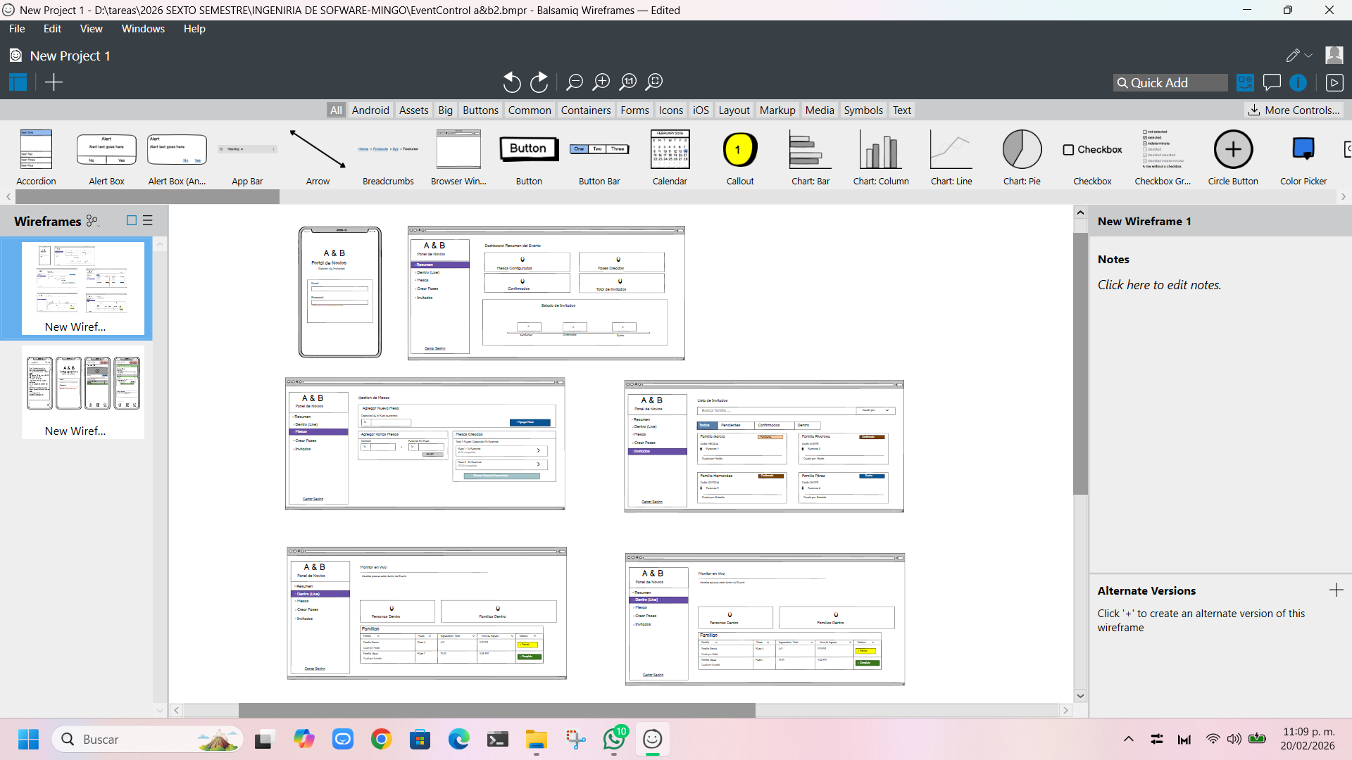
PANEL DE NOVIOS (ADMINISTRACION)
El módulo administración de los novios es el principal del sistema de invitación digital. Este apartado cuenta con acceso restringido y está diseñado exclusivamente para los novios, quienes desempeñan el rol de administradores del evento.
Dentro del módulo se integran funciones orientadas a la gestión y control del evento:
Visualización de un resumen general con información relevante del evento.
Monitoreo en tiempo real de la actividad y confirmaciones de los invitados.
Administración y asignación estratégica de mesas.
Creación y personalización de pases digitales con control de acceso.
Gestión integral de invitados, incluyendo registro, edición
seguimiento y confirmación de asistencia.
Permite la administración de la información, facilitando la organización estructurada del evento. se implementa un esquema de control de acceso basado en roles, donde únicamente los usuarios autorizados pueden realizar modificaciones en los datos del sistema.

Slide 26
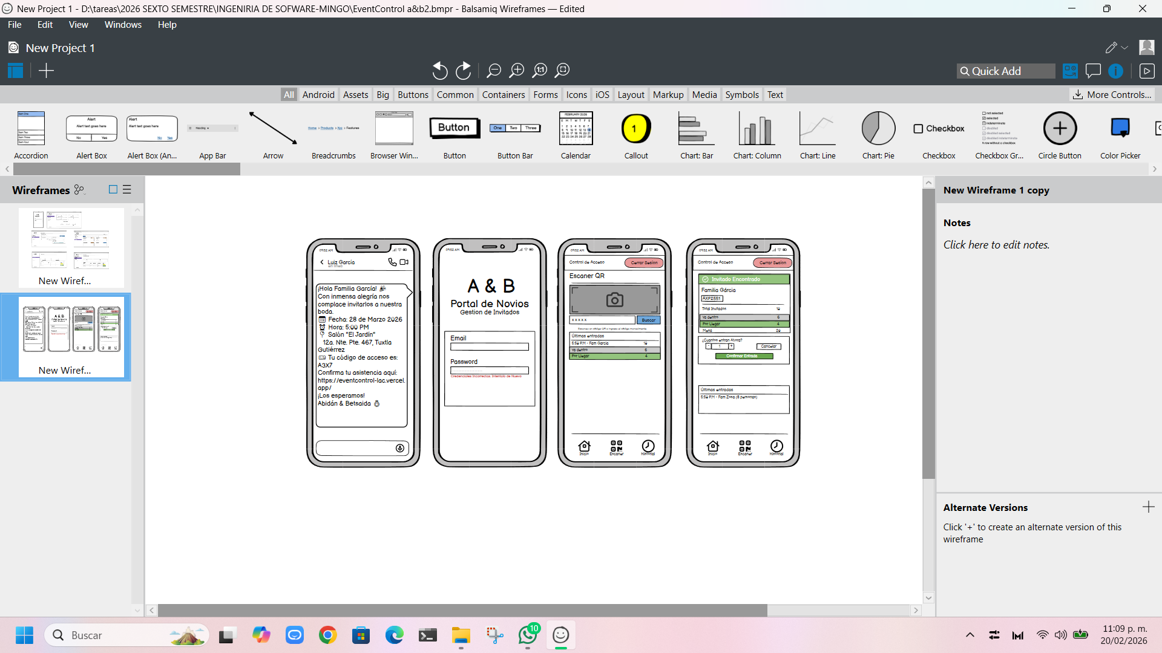
GESTION PARA LOS INVITADOS
El personal encargado de la recepción del contará con credenciales propias (usuario y contraseña), garantizando un acceso seguro y controlado al sistema.
Su función principal es llevar el control operativo en tiempo real durante el evento, lo cual permite:
Escaneo y validación de códigos QR de los invitados.
Confirmación de asistencia al momento de llegada.
Verificación del número de pases o acompañantes autorizados.
Consulta de la mesa asignada.
Identificación de invitados pendientes por llegar.
Control del llenado de mesas conforme se registran asistencias.
esto permite el monitoreo en tiempo real del estado del evento, optimizando haci la organización, evitando accesos no autorizados y garantizando un control eficiente de los asistentes al evento

Slide 27
Conclusión
El desarrollo de la actividad permitió modelar de manera integral el sistema EventControl, abordando sus procesos mediante diagramas de flujo, su estructura de datos a través del modelo entidad–relación y su arquitectura mediante una separación clara entre frontend y backend.
La integración de herramientas como Bizagi, Draw.io y Balsamiq Wireframes facilitó la representación estructurada del sistema desde diferentes perspectivas: funcional, lógica y visual.El análisis y diseño realizados establecen una base técnica sólida para la futura implementación del sistema, garantizando un control eficiente, organizado y estructurado del evento.

